Slide 1
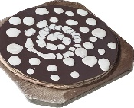
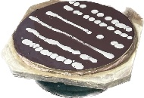
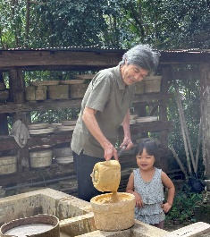
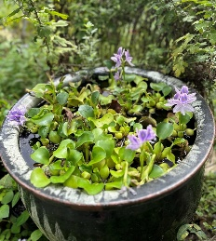
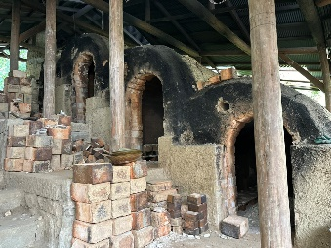
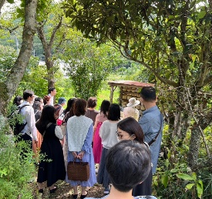
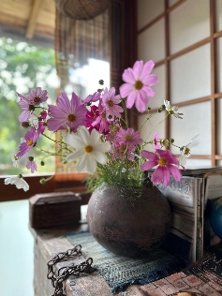
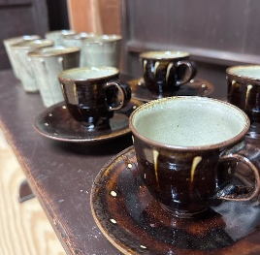
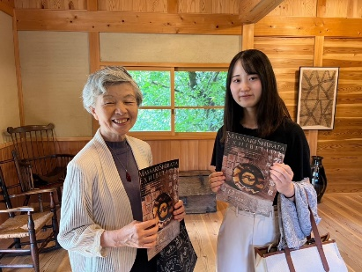
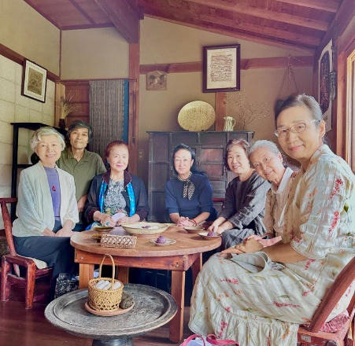
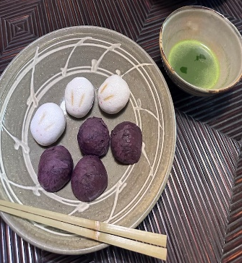
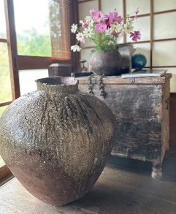
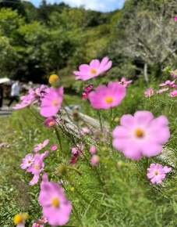
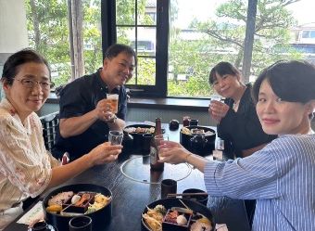
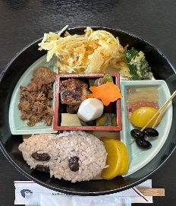
｢私たち自身が楽しみ、“和”を感じることで人と人のつながりを生み、未来をつくる〜私たちの手で！〜」
第78号 令和5年11月
発行：茶道裏千家淡交会大阪西青年部 戎 健太郎
編集：大阪西青年部 伊藤 聡子 衣川 あや
親子交流会
丹波焼を巡る〜スリップウェアを愉しもう〜
令和5年9月23日
日頃お世話になっております親先生と青年部会員の更なる交流を深めるため、丹波篠山へ柴田雅章先生に講習して頂けるツアーを開催いたしました。沢山の親先生にご参加いただき青年部にとって有意義な時間を頂戴いたしました。ありがとうございます。
柴田雅章先生は化粧土の技法 （スリップウェア）の第一人者で、今回はその技法をご教授、体験させていただきました。特別に窯場までご案内いただいた後、先生の作品でお菓子とお抹茶を頂き、先生の貴重なお話も伺うことができました。
お昼は特産館ささやまで、お弁当を頂き、交流を深めました。午後は丹波焼の魅力を堪能できる丹波古陶館や篠山能楽資料館に行き、過去から現代に至るまでの歴史を楽しみました。

Slide 2
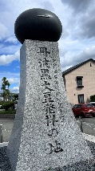
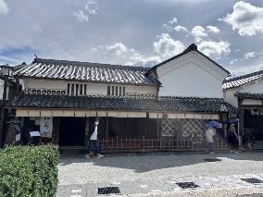
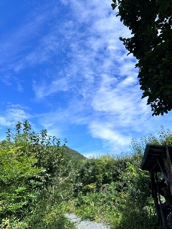
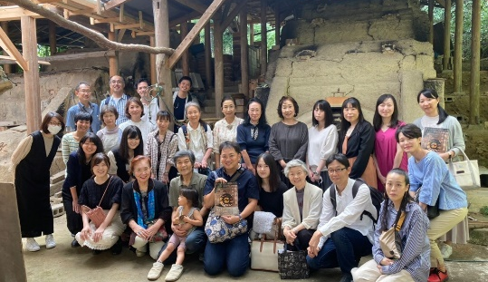
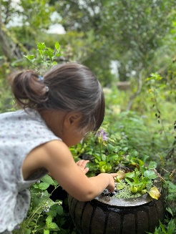
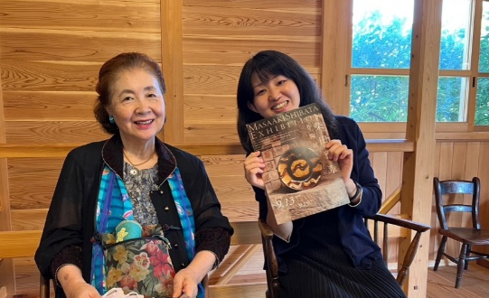
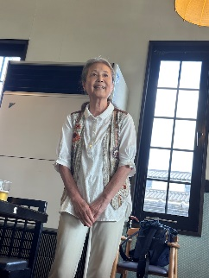
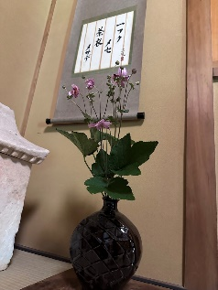
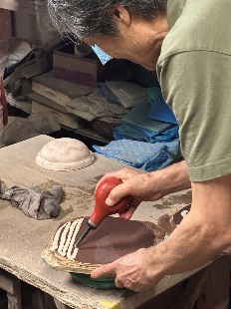
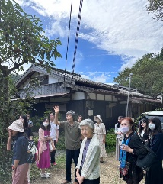
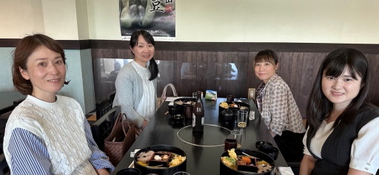
参加者の感想
親子交流会に親先生の津国瑞宗先生と共に参加させて頂きました。 丹波篠山の窯場は、普段自然があまりない場所に住んでいる自分にとって、とても自然が豊かな場所でした。 何よりも印象的だったのは、柴田先生のお人柄でした。迷いのない、柔和で清々しいお人柄で、人生をかけて一つのことに打ち込むとはどういうことなのだろうと思いました。また、柴田先生が日本で導入されたスリップウェアの技法の体験も見学し、想像よりも模様のつけ方がかなり難しいことがわかりまた。
丹波古陶館・篠山能楽資料館の館長と息子さんも館内の案内をしてくださり、多くの貴重な所蔵品を見せていただきました。所蔵品をとても大切にされていて、誇らしく思われているのが伝わってきました。 親先生と共に貴重な体験をさせていただき、とても良い思い出を作ることができました。これを企画・実行して頂いた青年部の方々、参加していただいた先生方、そして快く受け入れてくださった柴田先生と丹波古陶館・篠山能楽資料館の館長には感謝の気持ちでいっぱいです。
ありがとうございました。 高垣早百合
９月２３日、親子交流会へ参加いたしました。午前中は柴田雅章先生の工房を訪れ、丹波の土や薪を使い、登り窯で焼成する作陶の様子を大変詳しくご説明いただき、代表して3人が絵付け体験をいたしました。三者三様の模様となり半年後の焼き上がりが楽しみです。午後は丹波古陶館、篠山能楽堂資料館を見学いたしました。丹波焼創成期からのコレクションはとても見ごたえのあるものでした。久しぶりの親子交流会開催となり、秋晴れの爽やかな天気の中、先生方との交流が叶った貴重な一日となりました。 伊藤聡子
親子といっても子供連れではなく、お茶の世界では、先生のことを親と呼び、お弟子さん（社中）のことを子と呼ぶそうで、親と子の交流バス旅行に行ってきました！日本におけるスリップウェアの第一人者として知られる陶芸家柴田先生の工房を訪ねて、絵付体験、お茶もいただきました。お昼は丹波黒豆大豆発祥の地にて丹波篠山の地元の味わいランチをいただきました。午後からは丹波焼きの記念館と能楽資料館にも行ってきました。お茶の世界は全く素人ですが、生涯楽しめる習い事で教養にもなるしとても良い趣味であると実感しました。今回は、親先生方ともバスの中で交流する機会をいただきとても楽しいバスの旅となりました。企画いただいた樋口さん岡本さんをはじめとするAチームの皆様、ご参加いただいた皆様ありがとうございました！ 大阪西青年部副部長 矢本浩教

Slide 3
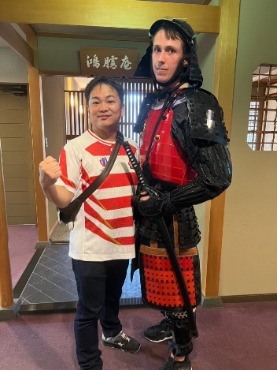
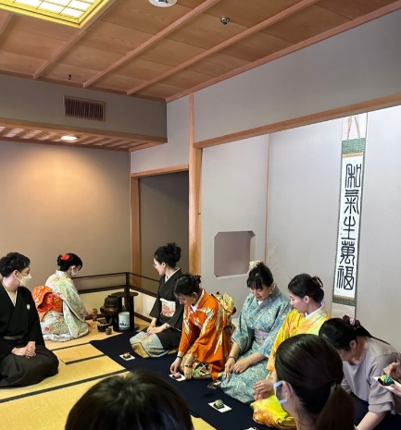
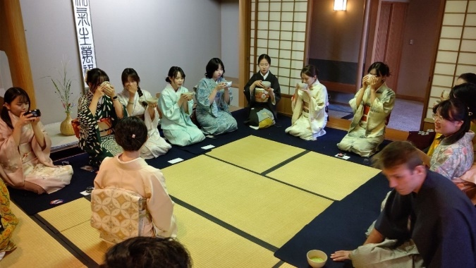
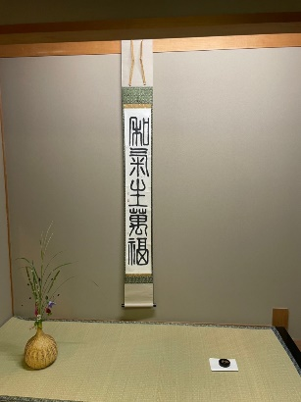
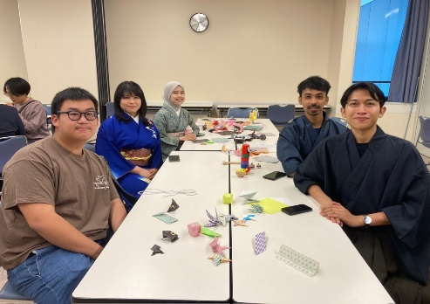
国際交流茶会
令和5年10月7日
10月7日（土）に大阪国際交流センターにおいて大遊協さんの協力を得て恒例の国際交流茶会が開催されました。お茶会では、好みの着物を着付けてもらった留学生達がお菓子や掛け軸の説明に感嘆しながら耳を傾けていました。お茶をいただくのみならず、事前に自分でお茶を立てる体験もあり良かったなと思いました。
着物を着付けるという体験は珍しく、また、甲冑を着た男性留学生はかっこいいという声をかけられており、留学生の皆さんも楽しんでいた様子でした。
個人的には剣玉をインドネシアや中国、韓国の留学生に教えたのですが、これはなんというものですか？と質問されたり、うまく技を決めるとすごい！と言ってもらえて嬉しかったです。コツを伝えて留学生達も何度か挑戦して成功した時には凄く喜んでいてかわいらしいなと思いました。大阪関西万博においては外国の方も沢山来阪すると思いますし、今後もこのような行事が続いていくと良いと思います。

Slide 4
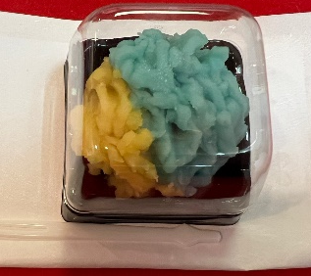
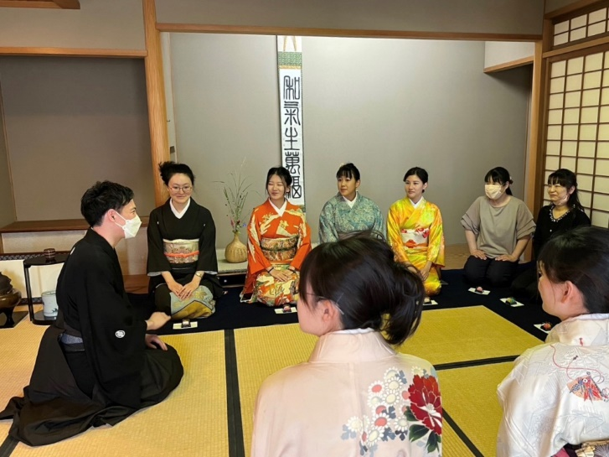
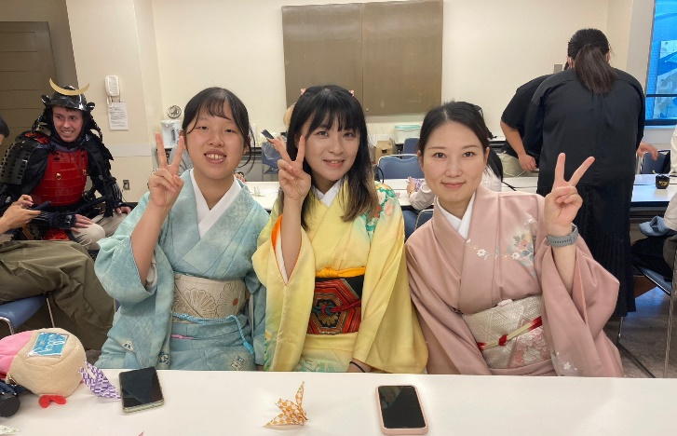
参加者の感想
初めてお茶席でのお点前をさせて頂きとても緊張しましたが、一生懸命努めさせて頂きました。
留学生の皆さんが半東さんの説明をとても熱心に聞いておられた姿が印象的でした。
お席が終わっても質問に来られたり、お点前の席で記念撮影をされており、茶道を海外の方に知って頂くとても良い機会になったと思います。 井川潤
国際交流茶会にて担当リーダーをさせていただきました。わからないことばかりでしたがOB・スタッフ、A・Bチームの皆様に支えられご指導いただき、無事に滞りなく済ます事ができました。当日、準備、片づけとご協力下さった皆様、ありがとうございました。
国際交流茶会当日は、多くの留学生が新しい体験に耳を傾け興味を示してくださったり、着物を着て楽しそうに写真を撮られる姿を拝見いたしました。そんな姿は運営している私たちも笑顔になり、このお茶会を担当させてもらえて良かったなと思いました。今後もこのお茶会を守っていける様に、青年部一同頑張っていきたいなと思いましたので、皆様のご協力、ご指導今後とも宜しくお願いいたします。 衣川あや
●今後の行事予定●
西青年部のお茶会やイベントにぜひご参加ください
ご質問等LINEでお気軽にお尋ね下さい
１２月３日 総会・卒業茶会
１年の締めくくりとして今年度の行事・決算報告を行い、次年度案をお伝えします。
また、卒業生の趣向による卒業茶会も開催します。

